Slide 1
Physicsfights
-Многофункциональный сервис для изучения физики
Шкутник Иван Александрович
Поляков Даниил Олегович
10 класс "Б" школы №1492.
Руководитель: Русаков Алексей Михайлович
2021г

Slide 2
ЦЕЛЬ
Создать Telegram бота для решения задач по физике с рейтинговой системой для студентов и школьников.

Slide 3
Задачи
Определить функционал нашего разрабатываемого средства;
Провести анализ современных технологий и выделить наиболее подходящие;
Сделать рабочую версию бота;
Исследовать дальнейшие пути развития проекта.

Slide 4
Этапы исследования
Был определён функционал Telegram бота;
Установлен язык программирования, среда разработки и библиотека;
Сконструирована база задач, которую мы собираемся увеличивать .

Slide 5
Методы исследования и оборудование
В проекте используется технология pyTelegramBotAPI
Код писался в интерпретаторе Visual Studio Code
Проект создавался на языке программирования Python

Slide 6
Функционал ПРограммного средства
Наш сервис предназначен для пользователей, изучающих физику и готовящихся к ГИА;
Сервис предоставляет задачи, и за правильные ответы начисляются баллы (списывание баллов за неправильный ответ не предусмотрено);
Наш сервис новый и находится в процессе разработки, следовательно бота ждут постоянные обновления и улучшения, что является несомненным преимуществом перед старыми сайтами формата "РЕШУ ЕГЭ" и "РЕШУ СТУДИЯ".

Slide 7
Прототип программного средства

Slide 8
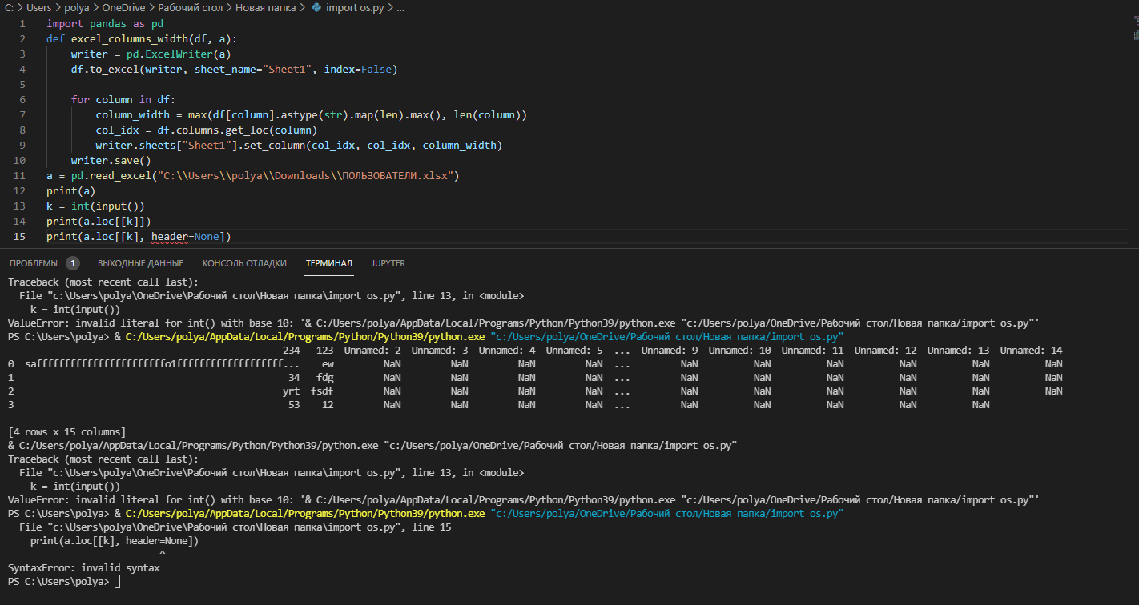
Исправление ошибок
В ходе разработки программы мы столкнулись с трудностью хранения базы задач, что благополучно устранили.

Slide 9
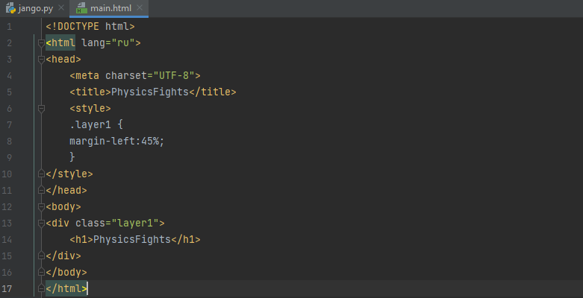
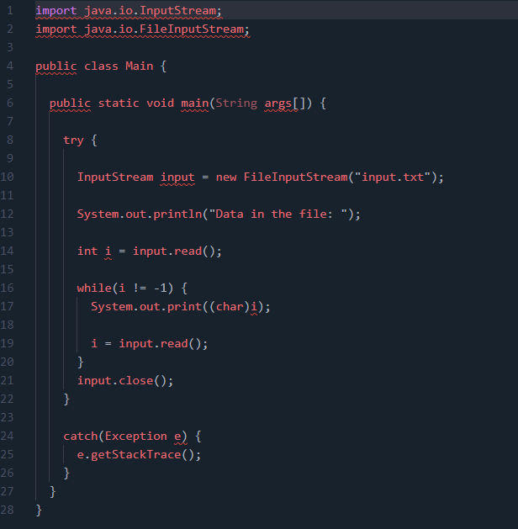
результаты
В результате мы создали бота и определили перспективы развития;
Создали базу задач, взятых из ЕГЭ;
Научились использовать технологии разработки сервисов на Python, а также Telegram ботов.

Slide 10
Перспективы проекта
Добавить рейтинговую систему;
Увеличить базу задач;
В будущем этот бот может стать модулем для более масштабного проекта (например: бесплатным сервисом обучения или расширенной программой для учебы).

Slide 11
Спасибо за внимание!

